Slide 1
Post-quantum 대칭키 암호 보안 강도 추정 (NIST)
https://youtu.be/1b_2b3BvvIc
장경배

Slide 2
NIST's Security Strength
NIST는 Post-quantum에 대한 보안 강도 추정에 다음 2가지를 고려
새로운 양자 알고리즘의 등장
Grover key search 공격 비용 추정 (양자 게이트, 회로 Depth)

Slide 3
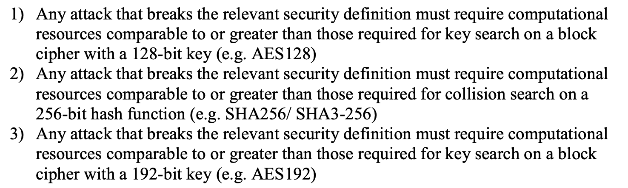
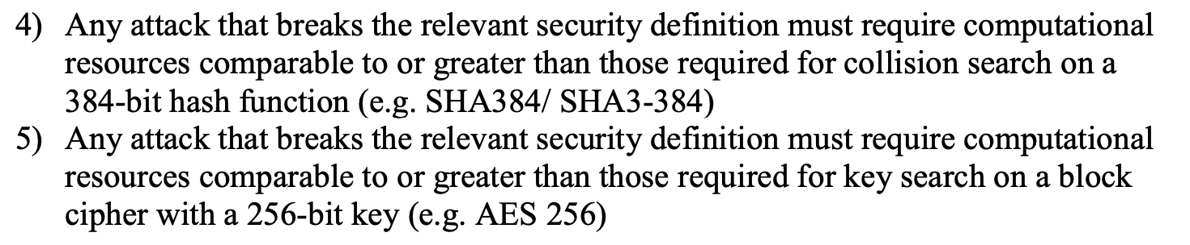
NIST's Security Strength
기존 bit 기준이 아닌 다음 기준에 따라 보안 강도를 확인
Grover key search 공격 비용 추정 (양자 게이트, 회로 Depth)

Slide 4
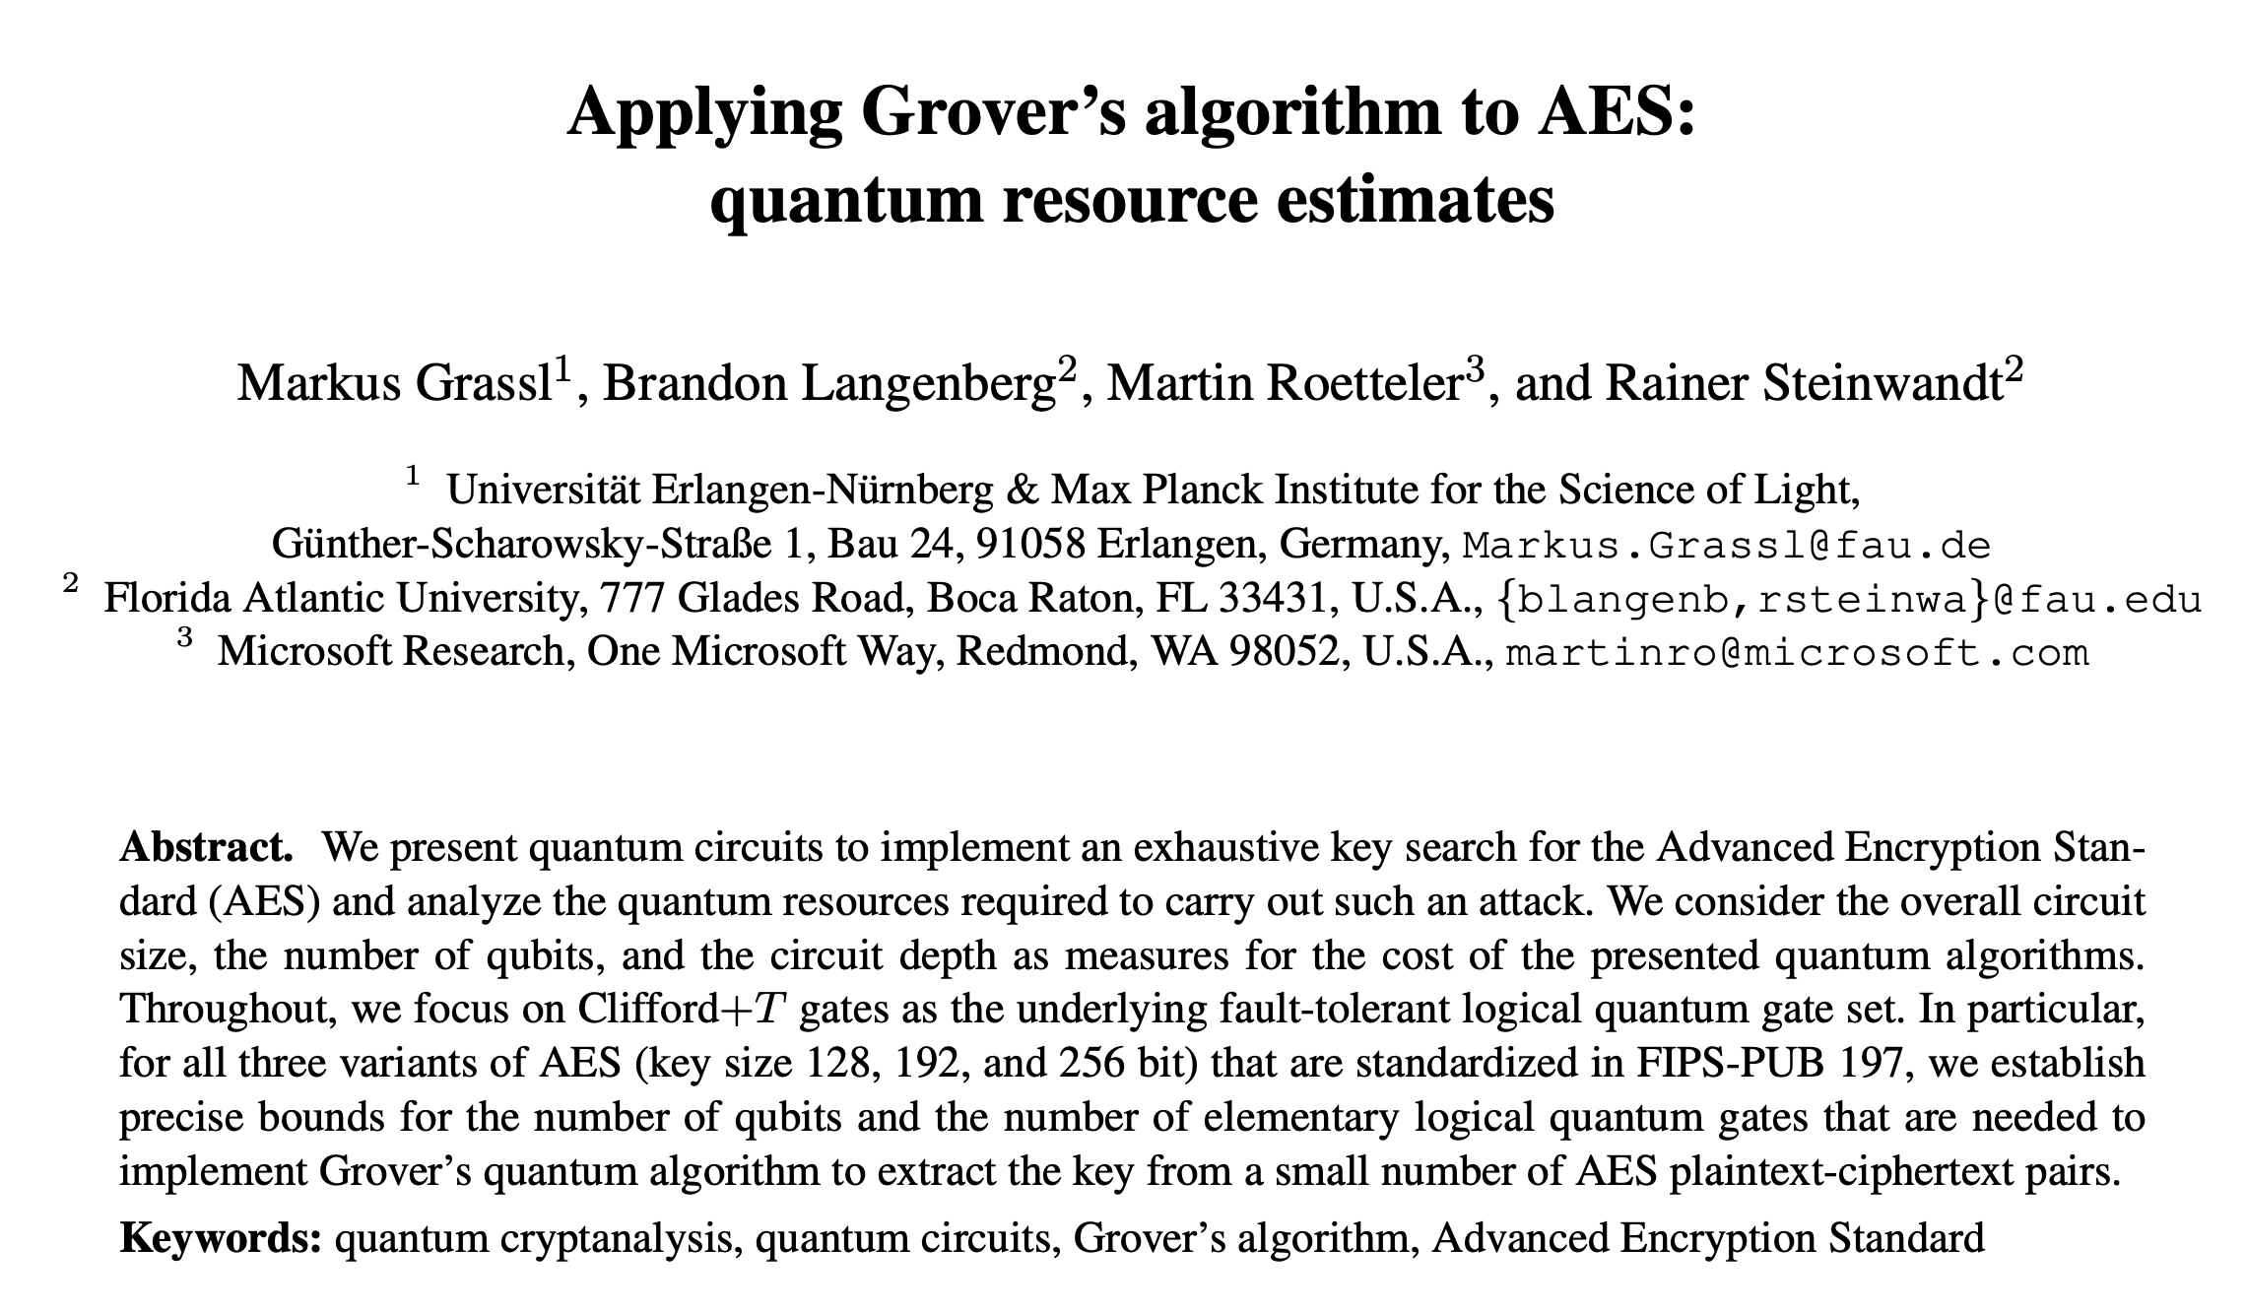
NIST's Security Strength

Slide 5
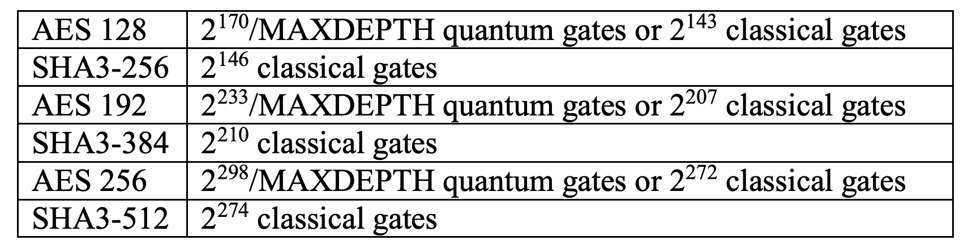
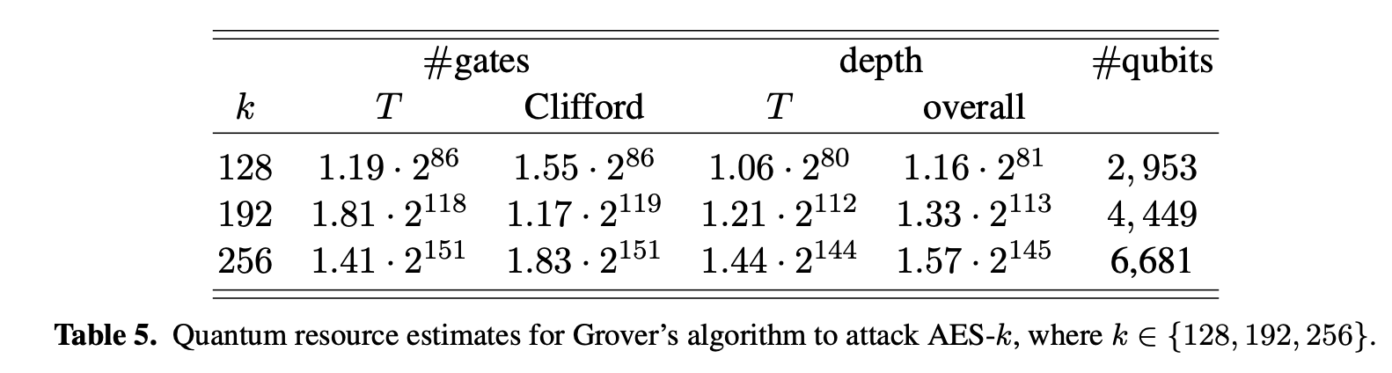
NIST's Security Strength
Grover key search 공격 비용
는 Total gates X Depth

Slide 6
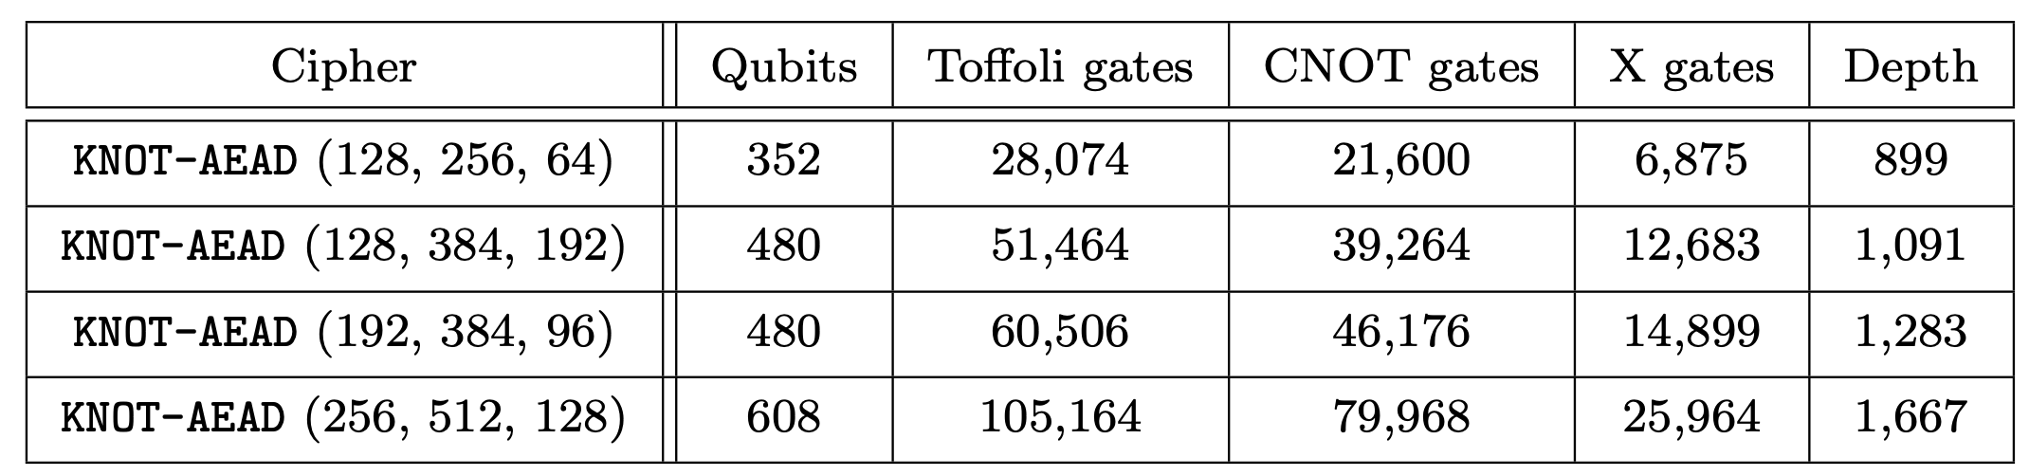
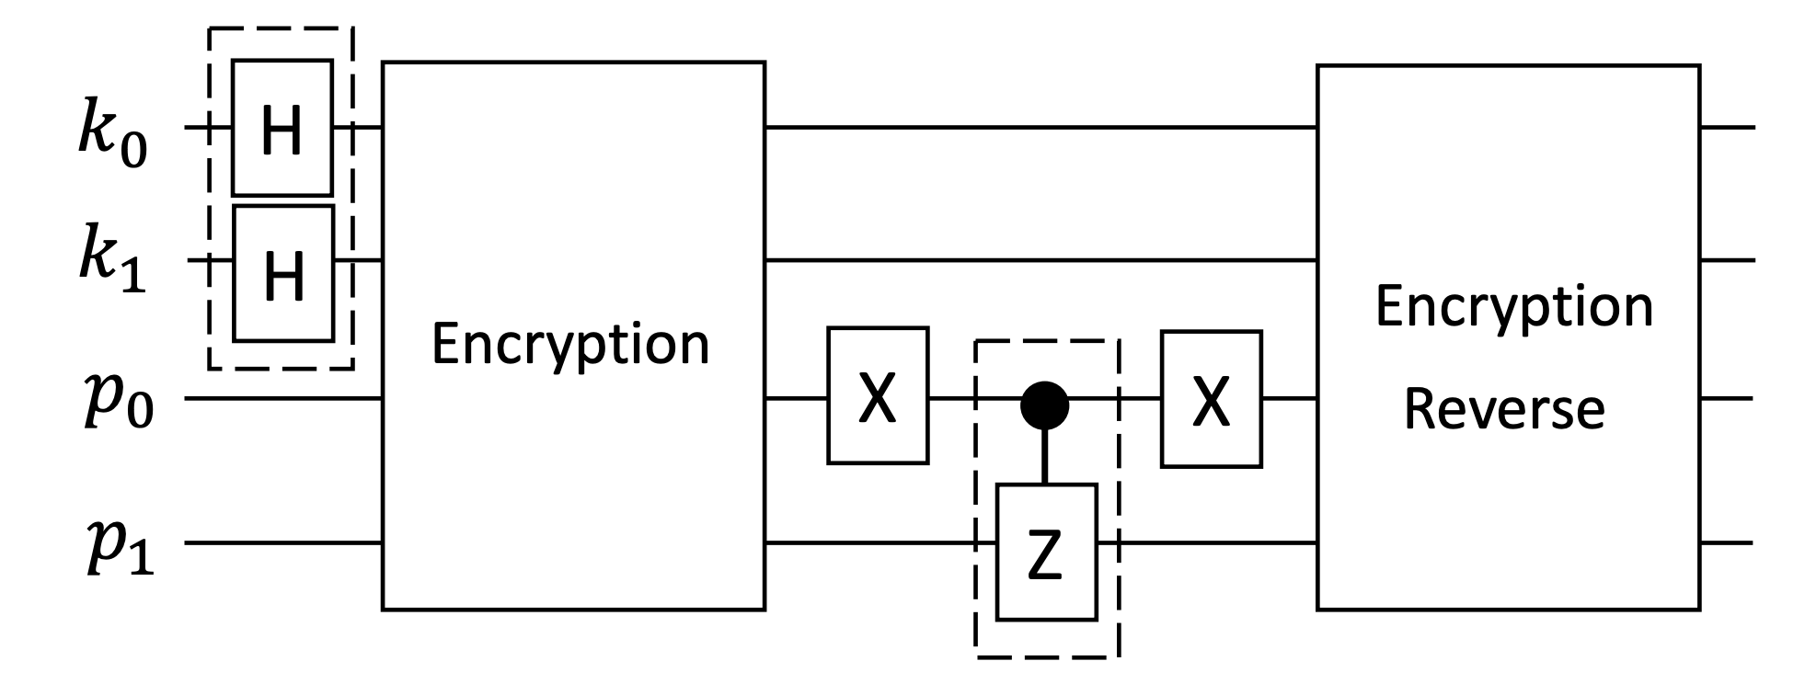


Resource estimation
NCT → Clifford + T
2배 + $l$-bit 암호문 비교에 대한 자원
(32 · $l$ − 84 T gates)

Slide 7
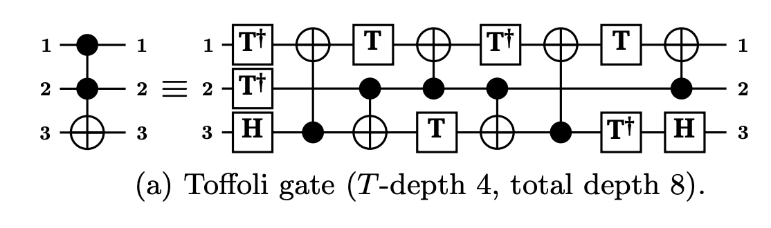
Resource estimation
Toffoli gate = 7 T + 8 Clifford

Slide 8
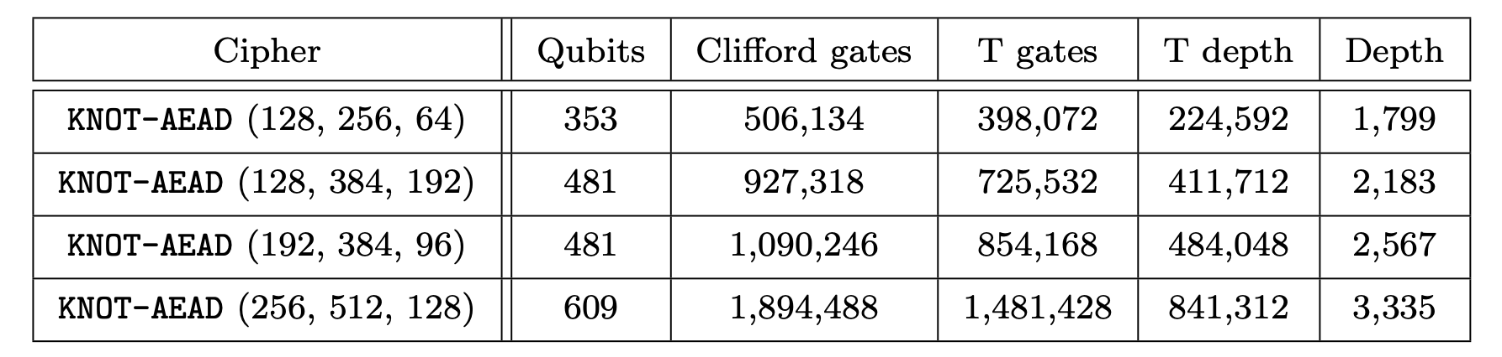
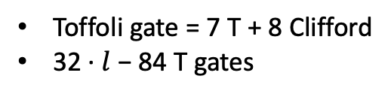
Resource estimation
NCT → Clifford + T
393036 (28074 · 2) + 4012 ( 32 · 128 – 84)
Toffoli gate = 7 T + 8 Clifford
32 · $l$ − 84 T gates

Slide 9
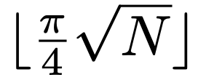

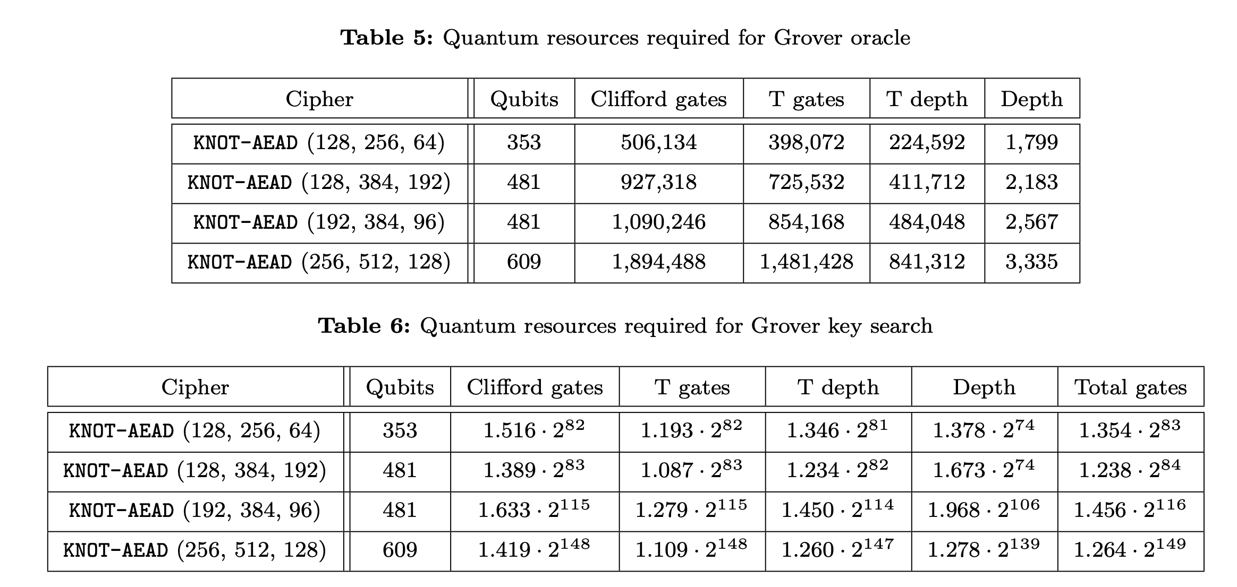

Resource estimation
최종 Grover key search 자원
번 반복, 128-bit key 의 경우
Clifford gates → $1.516∙2^{82}$

Slide 10
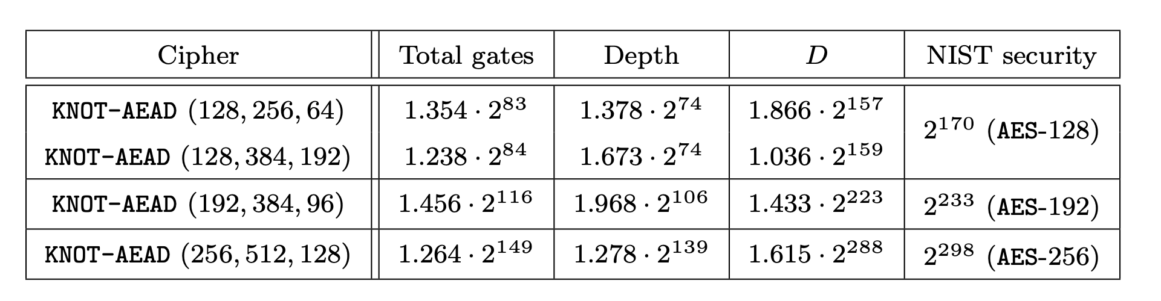
NIST's Security Strength
NIST post-quantum 보안 강도와 비교
(Total gates X Depth)
(nonce는 known)

Slide 11
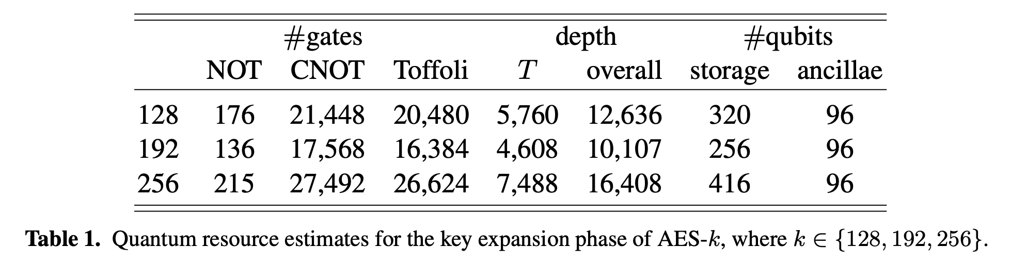
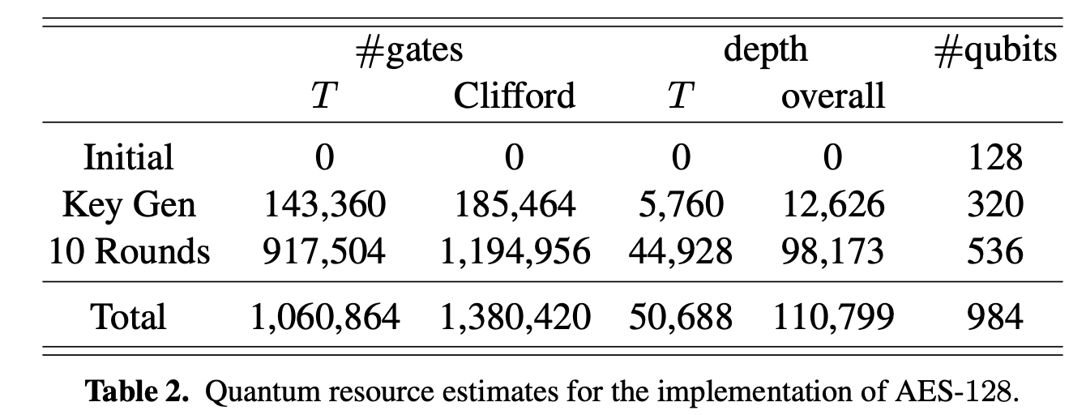
Depth?
NCT 레벨에서의 depth? , 아니라면?

Slide 12
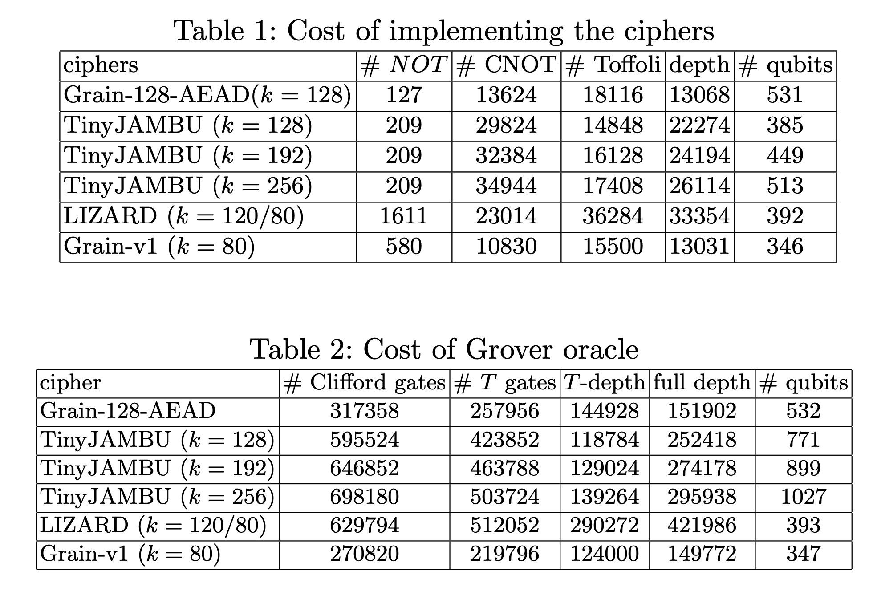
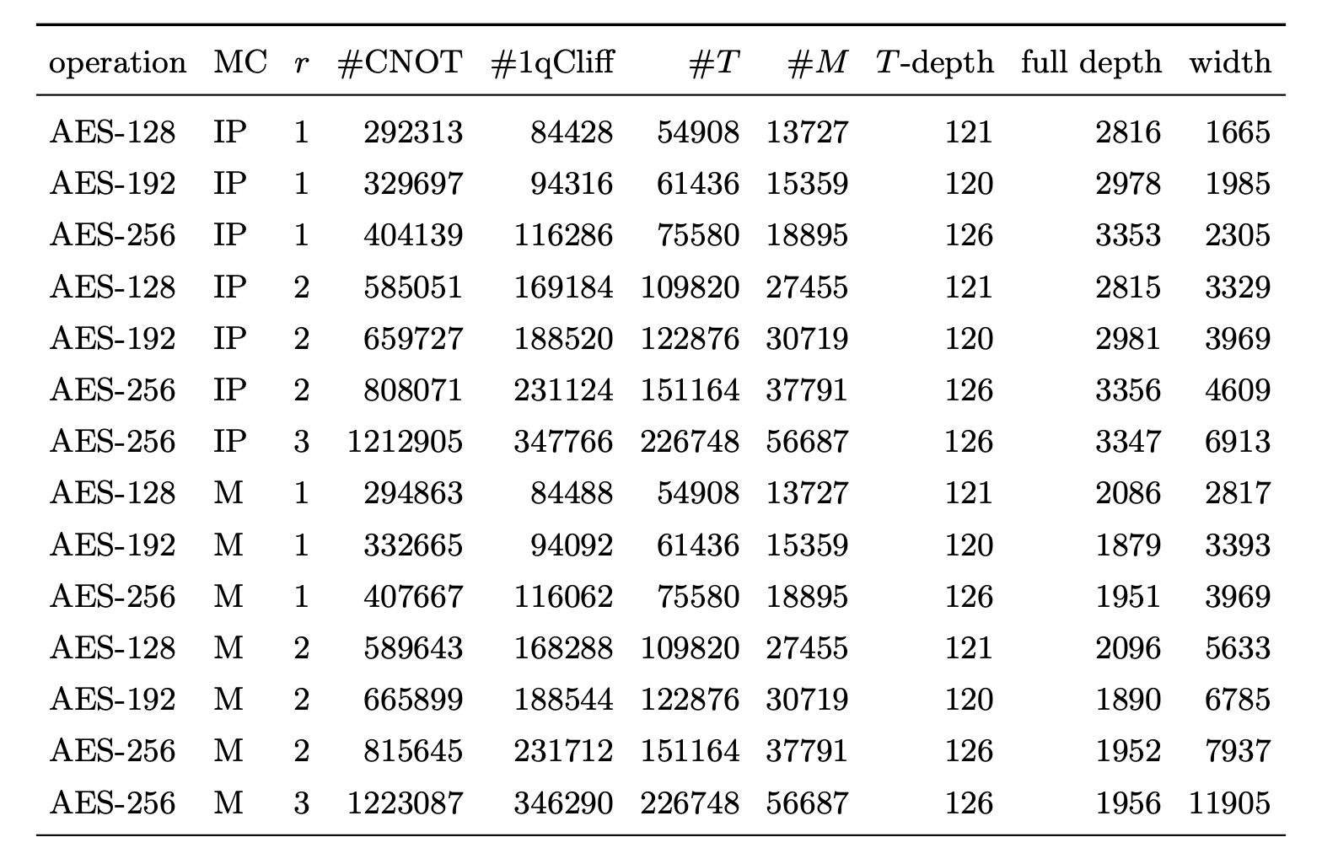
Depth?

